Slide 1



НҰР-СҰЛТАН ҚАЛАСЫ БІЛІМ БЕРУДІ ЖАҢҒЫРТУ ОРТАЛЫҒЫ
Тақырыбы: Өсіргіш заттар. Өсіргіш заттардың
өсімдіктерге әсер ету механизмі.
11 - сынып (Қоғамдық – гуманитарлық бағыты)
www.astana-modern.kz

Slide 2


Оқу мақсаты
Оқу мақсаты
11.1.7.3 - өсімдіктердің өсуіне стимуляторлардың (өсіргіш заттар) әсер ету механизмін зерттеу
Бағалау критерийлері
өсімдіктердің өсуіне стимуляторлардың (өсіргіш заттар) әсер ету механизмін зерттейді.

Slide 3
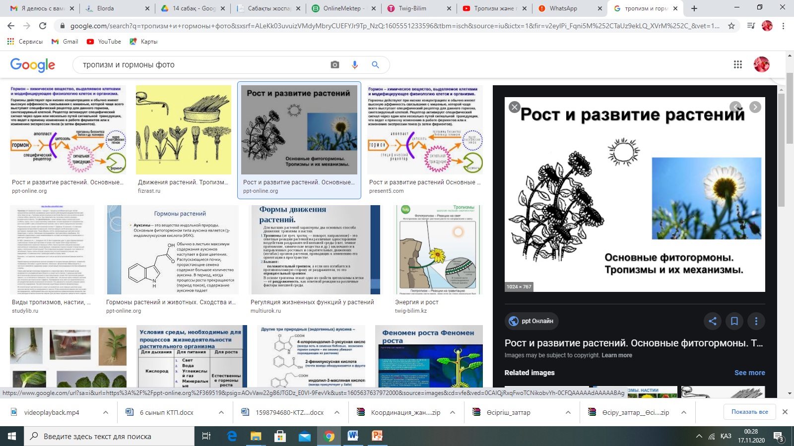
Өсімдіктердің жануарлардан айырмашылығы, олар жүйке жүйесі арқылы басқарылатын белсенді қозғалыс жасамайды. Өсімдіктердің барлық түрлерінің қозғалысы- олардың жасушаларының белгілі бір бағытта өсуі. Демек, өсімдік ағзасын басқаратын механизм ретінде өсімдік жасушаларының өсуіне әсер ететін және өсімдіктердің тіршілік жағдайын өзгертетін заттар ғана қолданылады.
Тропизм және гормондар

Slide 4
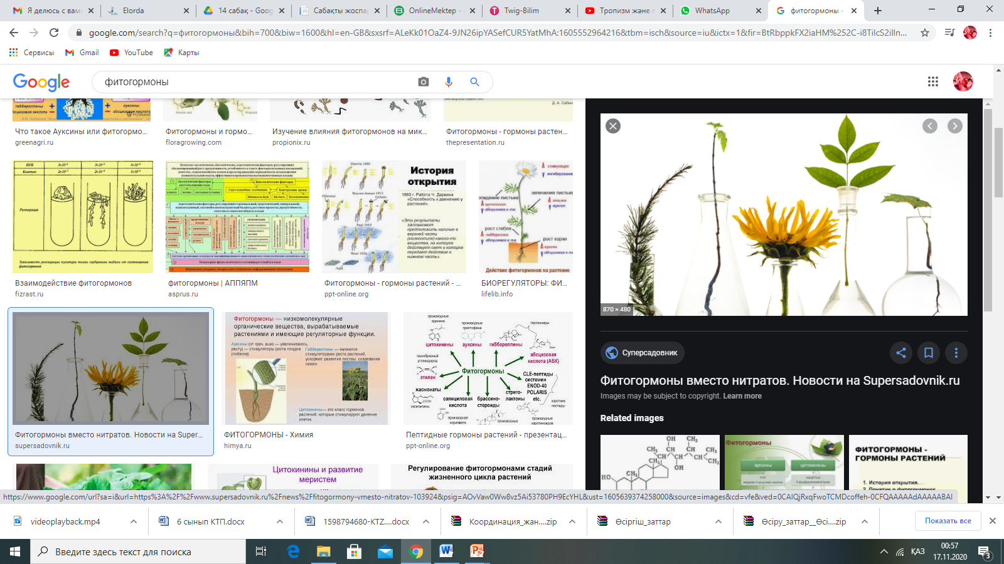
Фитогормондар
Өсімдіктерде координациялау (үйлесімділік) қызметін химиялық қосылыстар атқарады. Ал бұл қосылыстарды синтезделген ағза бөлігінен келесі бір бөлігіне тасымалдауды қажет етпейді, сондықтанда бұл қосылыстарды әр уақытта гормондар деп атай алмаймыз. Сонымен қатар, бұл қосылыстар әдетте өсімдікті белгілі бір мөлшерде өсіруге қабілетті болғандықтан, аталған қосылыстарды өсіргіш заттар деп атайды.

Slide 5
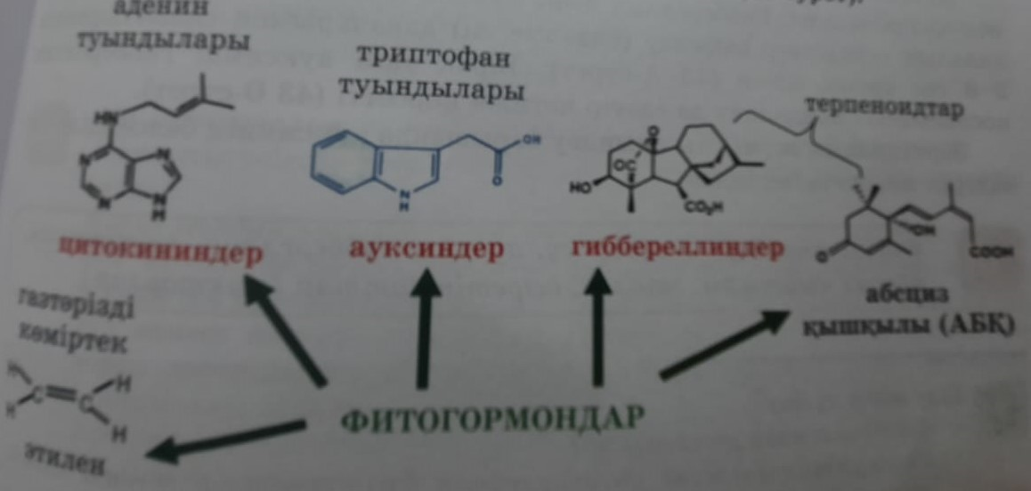
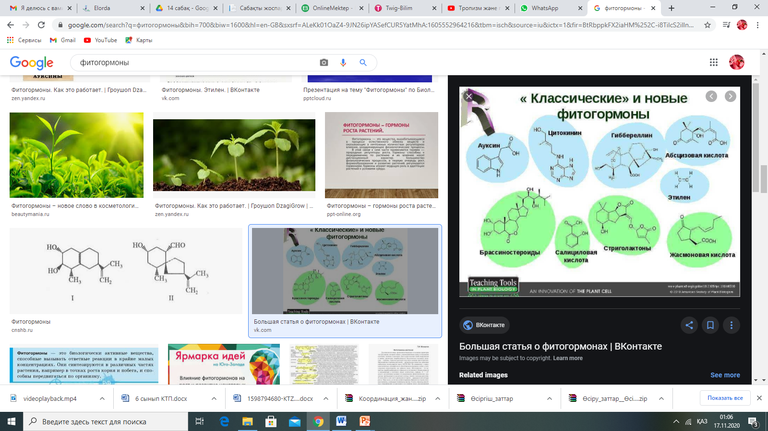
Фитогормондардың химиялық құрамы
Өсімдіктерде өсуді ынталандыратын өсіргіш заттардың классикалық және жаңа табиғи фитогормондар бар.

Slide 6
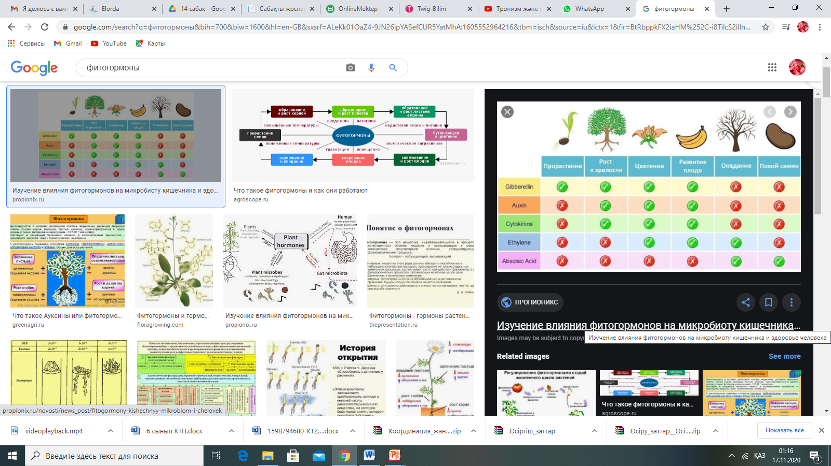
Өсімдіктерге өсу заттарының әсер ету механизмі
Өсімдік түріне, оның ерекшеліктеріне , өсу жағдайлары мен физиологиялық қажеттіліктеріне байланысты гормондар жасушалар мен ұлпаларға әр түрлі пропорцияда өндіріледі және әсер етеді.

Slide 7
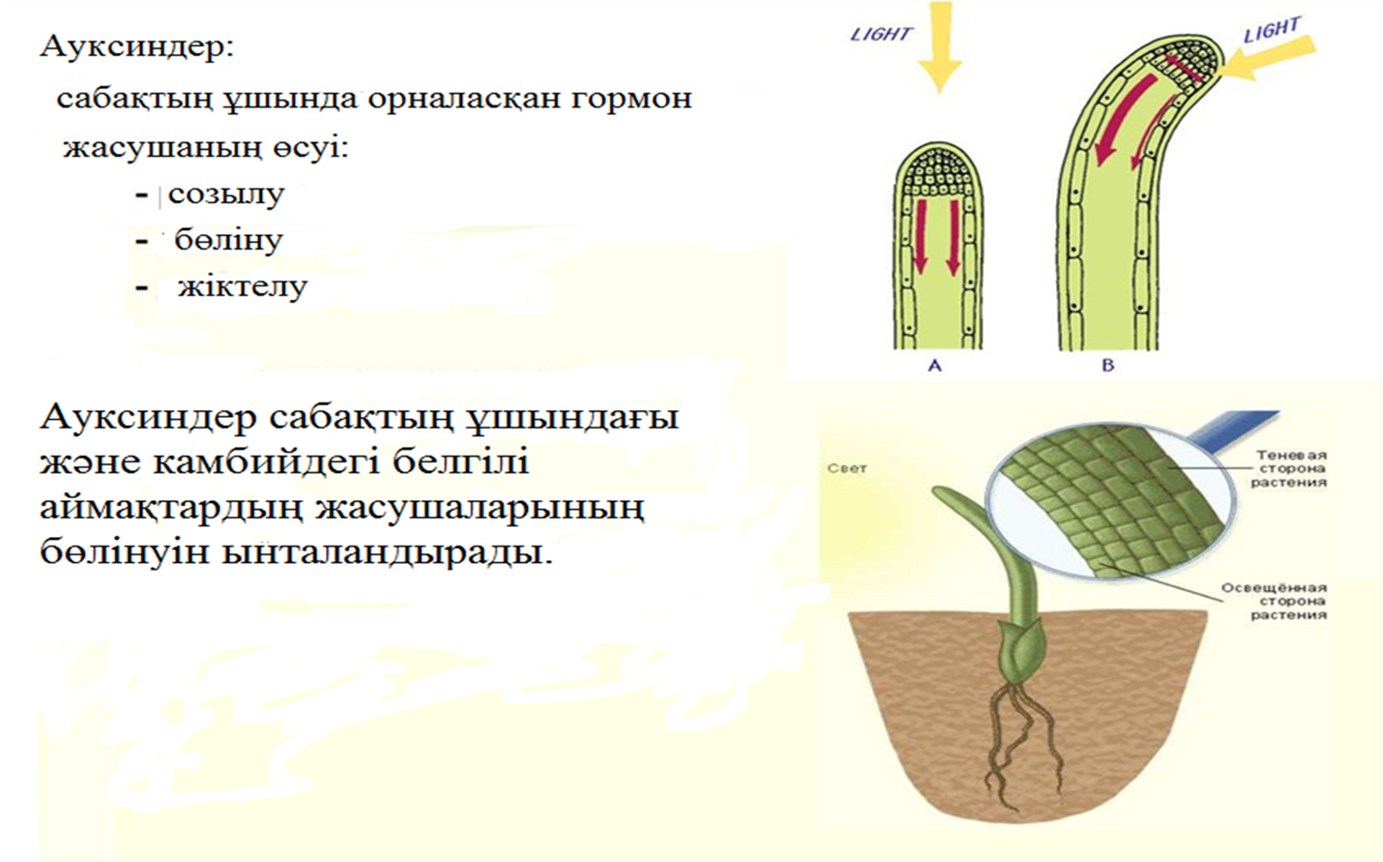
Ауксиннің өсімдіктерге әсер ету механизмі
Өсімдік түріне, оның ерекшеліктеріне , өсу жағдайлары мен физиологиялық қажеттіліктеріне байланысты гормондар жасушалар мен ұлпаларға әр түрлі пропорцияда өндіріледі және әсер етеді.

Slide 8
Тапсырма
№ 1 Тапсырма. Төмендегі кестеге берілген формулалармен толықтырып анықтаңыздар:
Триптофан , аденин туындылары, газтәрізді көміртек, терпеноидтар.
Фитогормондар түрлері | гибереллин | ауксин | цитокинин | этилен
формулалар
Дескриптор:
Берілген фитогормондардың формулаларын анықтайды

Slide 9
Дұрыс жауабы
№ 1 Тапсырма.
Фитогормондар түрлері | гибереллин | ауксин | цитокинин | этилен
формулалар | Терпеноидтар | Триптофан туындылары | Аденин | Газтәрізді көміртек
Дескриптор:
Берілген фитогормондарда формулаларды анықтайды

Slide 10
Қорытынды
Бүгінгі сабақта сіздер:
Өсімдіктердің өсуіне стимуляторлардың (өсіргіш заттар) әсер ету механизмін анықтадық.
10

